Slide 1

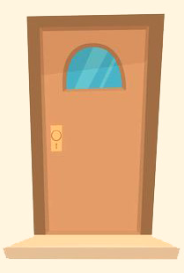




1) Família de palavras

Slide 2
Flor

Slide 3
Flor
esta

Slide 4
Flor
ir

Slide 5
Flor
ista

Slide 6
Flor
ido

Slide 7
Flor
escer

Slide 8
Mar

Slide 9
é
Mar

Slide 10
Mar
inheiro

Slide 11
Mar
ítimo

Slide 12
Mar
inha

Slide 13
Mar
esia

Slide 14
Mar
inha

Slide 15
a
Port

Slide 16
ão
Port

Slide 17
Port
aria

Slide 18
Port
eiro

Slide 19
Port
agem

Slide 20
cas
a

Slide 21
cas
ebre

Slide 22
cas
arão

Slide 23
cas
eira

Slide 24
cas
ota

Slide 25
chu
va

Slide 26
chu
vada

Slide 27
chu
visco

Slide 28
chu
viscar

Slide 29
chu
veiro

Slide 30
papel

Slide 31
papel
eiro

Slide 32
papel
aria

Slide 33
papel
ito

Slide 34
papel
ada

Slide 35
papel
ão

Slide 36
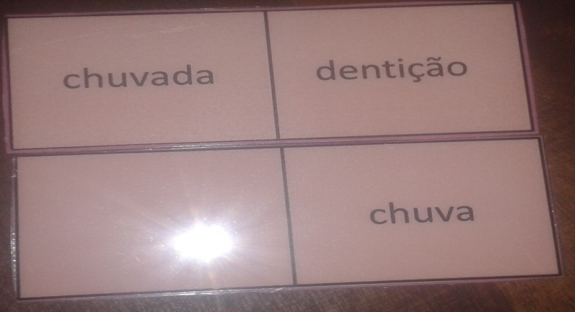
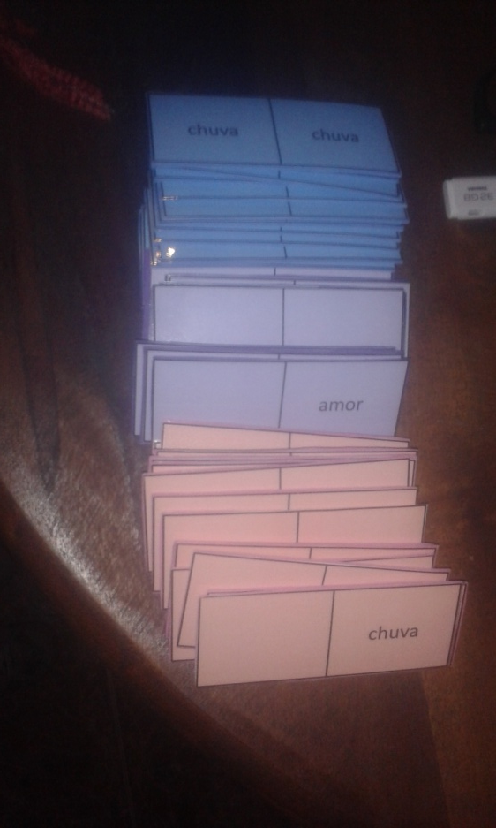
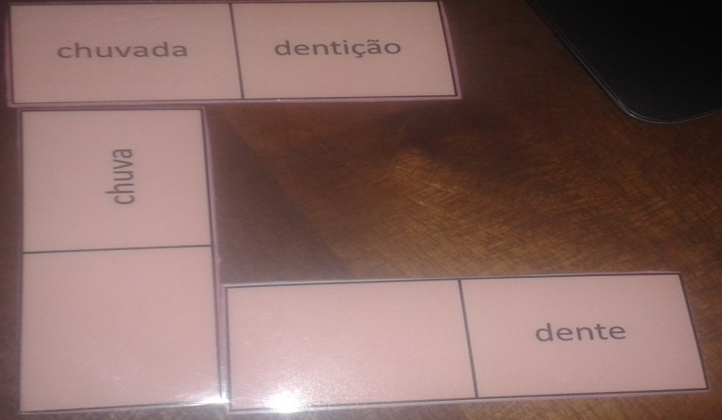
2) Jogo do dominó

Slide 37
chuvinha
amorzinho
chuvada
dentição
chuvisco
maré
chuviscar
casinha
chuveiro
papelinho
chuva
chuva

Slide 38
chuvinha
amorzinho
chuvada
dentição
chuvisco
maré
chuviscar
casinha
chuveiro
papelinho
chuva
chuva

Slide 39
chuvinha
amorzinho
chuvada
dentição
chuvisco
maré
chuviscar
casinha
chuveiro
papelinho
chuva
chuva

Slide 40
casa
casa
casarão
marinheiro
casebre
desdentado
caseiro
amável
papel
papel
papelaria
casota

Slide 41
casa
casa
casarão
marinheiro
casebre
desdentado
caseiro
amável
papel
papel
papelaria
casota

Slide 42
casa
casa
casarão
marinheiro
casebre
desdentado
caseiro
amável
papel
papel
papelaria
casota

Slide 43
papelada
maresia
papelão
dentista
papelote
amoroso
mar
mar
marisco
dentífrico
marina
amado

Slide 44
papelada
maresia
papelão
dentista
papelote
amoroso
mar
mar
marisco
dentífrico
marina
amado

Slide 45
papelada
maresia
papelão
dentista
papelote
amoroso
mar
mar
marisco
dentífrico
marina
amado

Slide 46
dente
dente
dentinho
amores
amor
amor
chuva
papel

Slide 47
dente
dente
dentinho
amores
amor
amor
chuva
papel

Slide 48
dente
dente
dentinho
amores
amor
amor
chuva
papel

Slide 49
casa
mar
dente
amor

Slide 50
casa
mar
dente
amor

Slide 51
casa
mar
dente
amor

